Slide 1
国立天文台の状況と 日本の参加モデル
国立天文台水沢VLBI観測所
将来計画部門 小林秀行

Slide 2
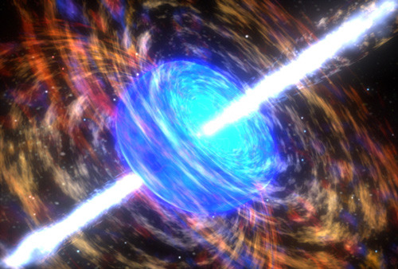
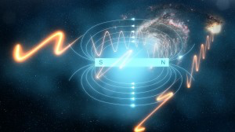
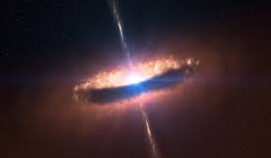
SKAの国内推進母体
SKA協会
(登録210名, 実働70名)
理論家が中心
VLBI懇談会
(登録150名, 実働30名)
観測家が中心
SKA
コミュニティ
波及
MWA/LOFAR ASKAP/Parkes/MeerKAT JVN KaVA/EAVN
100 MHz 1 GHz 6.7/8 GHz 22 GHz
宇宙再電離
初代天体形成
パルサー
重力理論
突発天体
重力波対応
天の川銀河
銀河系位置天文
銀河進化
宇宙論
宇宙磁場
星間現象
AGN・BH
銀河中心
大質量星形成
星間物質
日本がSKA
に参加しない
９割強の観測時間で観測PIになれない
国際的な技術貢献に参加が認められない
研究競争力の喪失
存在感の喪失

Slide 3
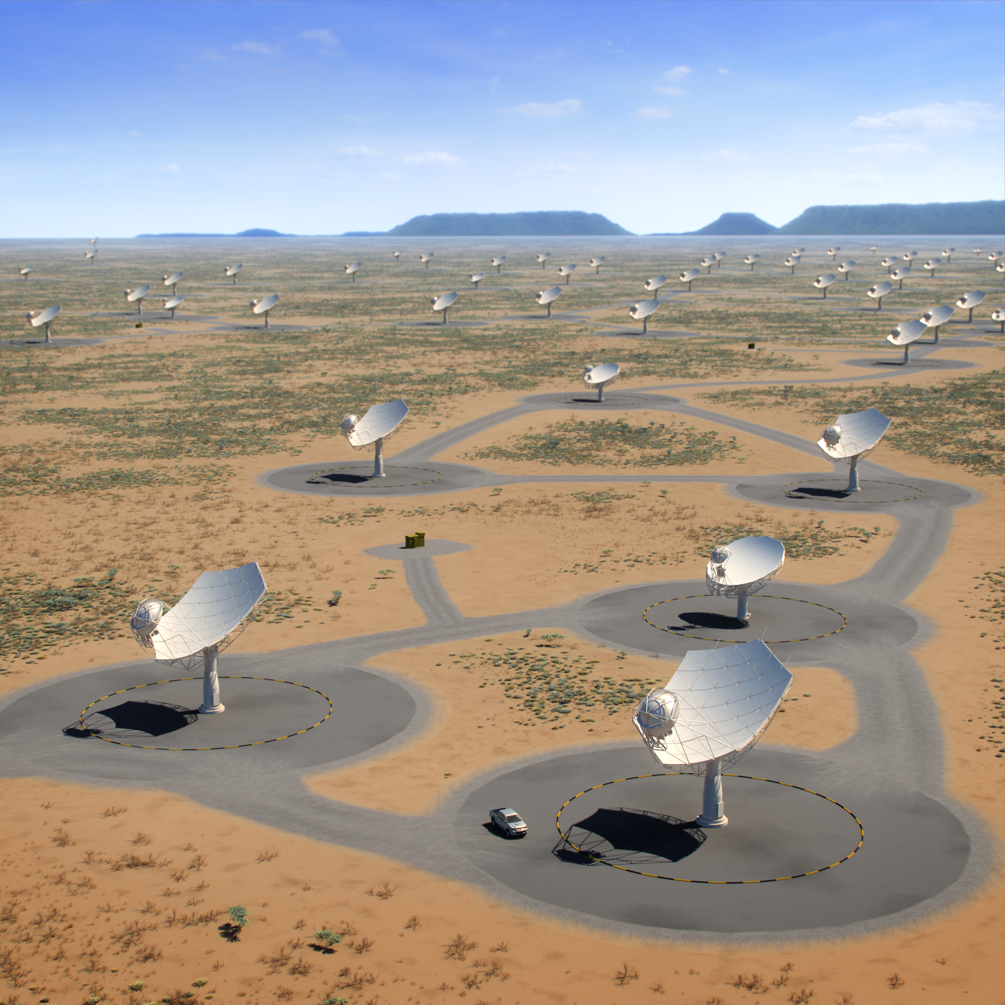
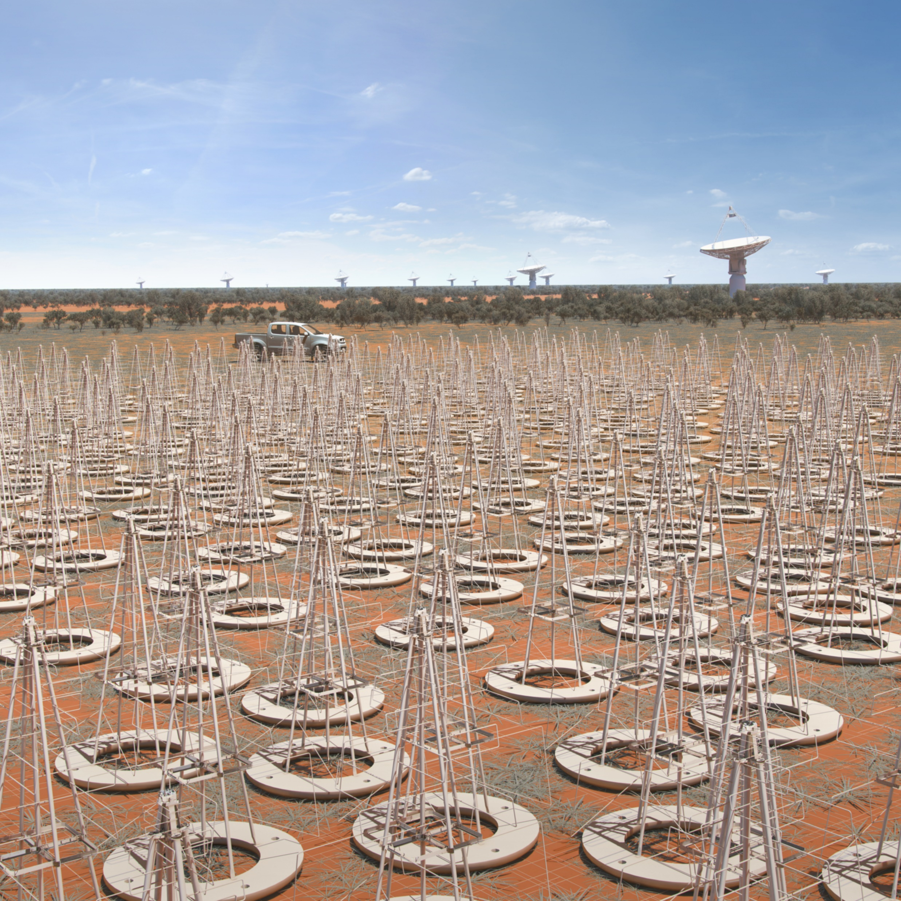
Global Array 分布
2018年5月 EVN BDで議論のキックオフ （Astro2020)
SKA Mid
SKA Low

Slide 4
Possible bands of Global Array
L band 1405-1440MHz, 1625-1705MHz
VLBA, LBA, EVN, EAVN (Tianma, Usuda, Kashima)
C band 6500-6725 MHz
VLBA, LBA*, EVN, EAVN(VERA, Kashima, Yamaguchi, Usuda) ＊6564MHzまで
K band 22100-22500 MHz
VLBA, LBA, EVN, EAVN
Q band 42500-44110 MHz
VLBA, LBA(ATCA), EVN(Ef, Yb, Pv..), EAVN

Slide 5
プロジェクト申請
4月24日の国立天文台幹事会議（新執行部）においてサブプロジェクトの申請は却下された。その主な理由は、
新しいプロジェクトに参画するという点で、新しい科学戦略委員会で他の将来計画プロジェクト（ngVLAなど）と比較検討して意思決定を行うべきである。
今後TMTでの予算増が見込まれる中で、SKAに割ける予算があるか懸念される
水沢の将来計画との整理が不十分
その後、台長、執行部と協議、幹事会議でも説明
新規のプロジェクト申請は、随時行うことができるようになったので、Aプロジェクトを申請準備中
台長からは、概算要求を行うことも検討するように指示
9月11日国立天文台幹事会議で進捗の報告

Slide 6
SKA HQ訪問（6月26-29日）
日本の状況の説明
参加の形態
Associate memberとしての参加の可能性
観測時間は、貢献割合に応じることが基本
日本の貢献の可能性
総合試験、性能試験（AIV,SC)への参加
Scanning interferometerの検討依頼
受信機（Band5c）→BandB＋冷凍機・Dewerの検討依頼
VLBI BE （CSPとのIFは VDIF）

Slide 7
東アジアとの連携
5月14日 上海天文台との連携打ち合わせ
上海が予算申請するSKA Reginal Center（SRC)への連携
東アジアSKA WSの提案
上海天文台（An Tao, Shangpin Wu(SKA China PI))
9月5日 東アジア連携の打ち合わせ＠韓国
上海天文台、韓国天文研究院（KASI)、台湾との連携の可能性を検討するために2か月に1回程度の協議
KASIは、調査費が認められた。
日本からは、赤堀さん、長谷川さん、小林が当面対応
サイエンス、エンジニアリング、SRCでの連携など

Slide 8
マスタープラン2020
日本学術会議では、2020年に向けて「学術の大型研究計画に関するマスタープラン」（以下「マスタープラン」）の策定が進められる予定です。
マスタープランは、これまで3年ごとに改定されてきました。2020年に策定されるマスタープラン（以下「マスタープラン2020」）では、これまでのマスタープランからの大幅な改訂が予定されています。
マスタープラン2020の策定では、今年10月ごろに日本学術会議から公募要項が示され、来年2月ごろに申請書の受付けが始まるものと想定しています。
*** 中略 ***
そのため、天文学・宇宙物理学分科会では、事前に天文学・宇宙物理学分野の大型計画を申請する意志表明を受付け、コミュニティを含めた十分な議論・検討を経て、しかるべき大型計画を物理学委員会に推薦したいと考えています。
【tennet:16386】 林さんからのメール
2018年7月 LOI → SKA1の推進で提案
2018年9月13日 マスタープラン2020 天文天体物理分科会 第1回シンポジウム
詳しい情報が必要なものについてプレヒアリング
2019年1月17-18日 第２回シンポジウム（全提案について発表）

Slide 9
国立天文台Aプロジェクト 「SKA推進室」 立ち上げについて
国立天文台水沢VLBI観測所将来計画部門

Slide 10
日本の参加モデル
SKA計画に日本が参加する
マイナーパートナ（Associate member)としての参加型の新ビジネスモデル
大学連携を基盤とした人的交流による研究活性化と人材育成
事業の３本柱
国立天文台プロジェクト「SKA推進室」を立ち上げる
大学共同利用研としてコミュニティが期待する使命に答える
工程管理、資金管理、国外交渉、国内調整、研究振興など
大学と連携した概算要求(6年で18-36億円)を取得する
SKA1建設に貢献。Band5c/B受信機、VLBI記録、ソフト、試験
大学の機能を強化、自由な発想でユニークな研究を展開、人材育成
大型科研費(3-9千万円/年)を取得する
SKA＆VLBIの将来を睨んだ既存研究の発展や新領域の開拓
SKA望遠鏡の調達、受信機・信号処理部・ソフトの開発、人材育成

Slide 11
2.3 協力 どのような協力をしたいのか
どのくらいの規模で貢献したいのか？
観測時間は建設費に対する貢献割合で決まる(理事会方針)
マイナーパートナでも重要な貢献が見込まれれば参加を認める
日本は建設費の2-4%(18-36億円)の貢献を目標とする
見返りに何を得るのか？
サーベイ/公募両時間で投資%以上の観測プロジェクトPI機会
日本の科学力・技術力の維持発展、次を担う人材の育成
日本の国際的なプレゼンス
主にどのような参加をしたいのか？
モノ：Band5c/B受信機を67/133台開発し製造する
ヒト：統合試験・科学試験の人員拠出または配置に協力する
カネ：概算要求(6年で建設費16or23or37億円)を軸とする
3つの
オプション
プラン

Slide 12
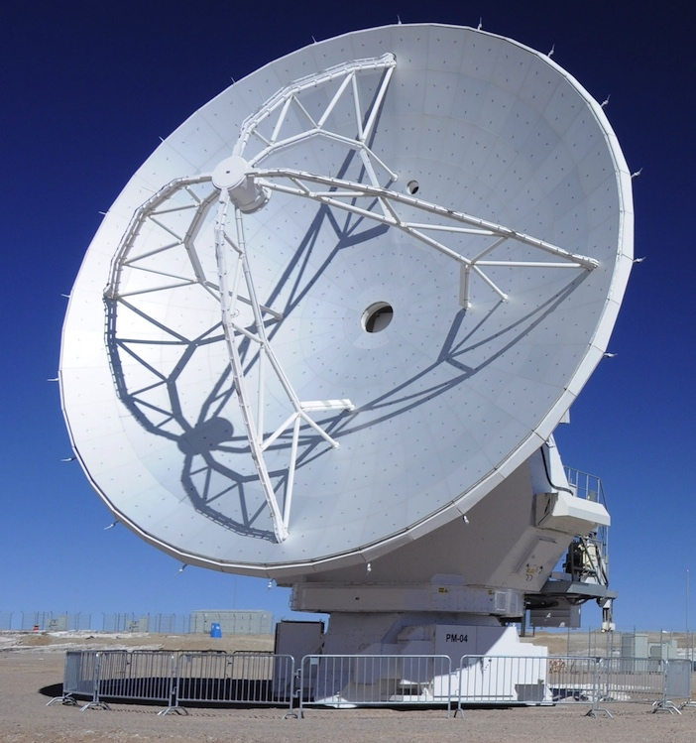
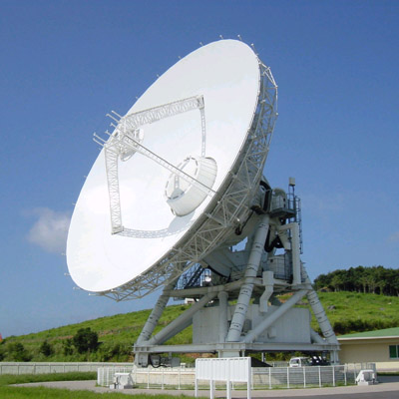
2.3 協力 貢献内容
どのオプションプランを選ぶかはSKA本部とのさらなる調整が必要。その見極めは
Aプロの重要なミッションのひとつ
周波数
(GHz)
0.05 0.3 1.0 1.7 3 5 8 15 24
LOW
Band 1
Band 2
Band 3
Band 4
Band 5a
Band 5b
Band 5c
Band B
1A. Band5c受信機の開発と67台の製造
1B. Band5c受信機の開発と133台の製造
1C. BandB受信機とデュワーの開発と67台の製造
日本が実績を有する高周波域の科学・技術を活かすことできる
2. システム統合(AIV)と性能評価(SC)への貢献
日本の電波干渉計の経験が活きる：コヒーレンス計測、時刻同期、位相安定度、相関安定性、アンテナ・相関器の結合評価、アレイの総合評価など
人材提供がSKA本部より依頼されている
3. ソフトウェア開発と導入
On the flyマッピングパイプライン、SKA地域センターのEoRソフト
4. VLBIレコーダーの設計と製造
VERAの技術をそのまま応用することで達成
5. SKA推進室経費＋運用費(現金分)
マネジメントやプロモーション
いずれか
日本が担当
ALMAや
VERAの
開発経験と
サイエンスが
活きる！
Band5はSKA-MIDにとってBand2に次ぐ2番目の科学的優先度
高分解能を求めるサイエンス(銀河中心など)や分子輝線(水やアミノ酸)の探査を
SKA1の段階から可能にする科学的に有意義な性能向上に日本が貢献できる
※金額は人件費を含める

Slide 13
3. 事業計画案 SKA推進室と大学の役割分担
2018 2019 2020 2021 2022 2023 2024 2025 2026 2027 2028 2029 西暦
SKA
天文台
入札
SKA1建設
リスクシェア
公募
観測
政府間機構化
アレイ
アセンブリ：
科学検証
サーベイ
詳細審査
システム検証用アレイ
AA1
AA2
AA3
AA4
SKA2建設
役割
Aプロ
概算要求 6千万円/年【Bプロ共同利用】
Cプロ
SKA推進室
・工程管理
・資金管理
・国外交渉
・国内調整
・研究振興
・広報宣伝
・調査
等
・旅費(理事会、SRC、調査) ・人件費(管理)
・管理費(管理ソフト、TV会議ソフト、印刷)
・管理
・運用
概算要求 2-3億円/年【建設・教育】
・成果の果実の収穫
・SKA２への発展
・Band 5c/B開発製造(ATC・府大ほか)
・VLBIレコーダー開発製造(水沢ほか)
・MID/LOW統合試験(水沢ほか)
競争的資金 3-9千万円/年【先端技術開発・研究推進】
・拠点形成
・機能強化
・科学研究
・技術開発
・人材育成
・地域還元
・SKAアンテナ(水沢)・UHF(水沢)・Band B(鹿児島)
・光IO(水沢)・解析ソフト(名古屋)・結像ソフト(熊本)
大学
・MID科学試験 (鹿児島・山口・茨城ほか)
・LOW科学試験、結像ソフト(熊本・名古屋)
・地域科学センター・解析ソフト(名古屋ほか)

Slide 14
3. 事業計画案 Aプロでの事業
SKA推進室のバリュー
☆SKA計画の価値向上に
国際的に貢献すること
☆我が国の天文学・物理学
の発展に寄与すること
計画推進事業
SKA1への参加方法（マイナーメンバー）をSKA機構と交渉
概算要求を軸とした資金調達とそのための大学との調整
予算執行・人員雇用・スケジュール管理などのマネジメント
科学推進事業
日本の強み(ALMA, Subaru等)を活かした科学事例の検討
国際プロジェクトへ積極的に参加し研究基盤とプレゼンスを確保
SKA地域データセンターアライアンスへの参加、中韓との連絡調整
技術推進事業
SKA機構への渡航や技術系会議への参加による技術仕様の確認
Band 5c/B受信機開発の見極めとそのための試験的な開発実証
日本がマイナーパートナーとして世界の大型望遠鏡計画に参加する成功例となりたい

Slide 15
3. 事業計画案 Aプロジェクト組織体制
Aプロジェクト・メンバー（案）
室長 | 氏名 | 役割分担（本務/併任の別）
○ | 小林秀行 | 計画責任者/本務
 | 赤堀卓也 | 科学責任者/本務
 | 河野裕介 | 技術責任者/本務
 | 本間希樹 | 計画サポート/併任
 | 廣田朋也 | 科学サポート/併任
 | 亀谷收 | 技術サポート/併任
 | 小山友明 | 技術サポート/併任
 | ？ | プロジェクト・コントローラ/本務
 | ？ | 事務全般/本務

Slide 16
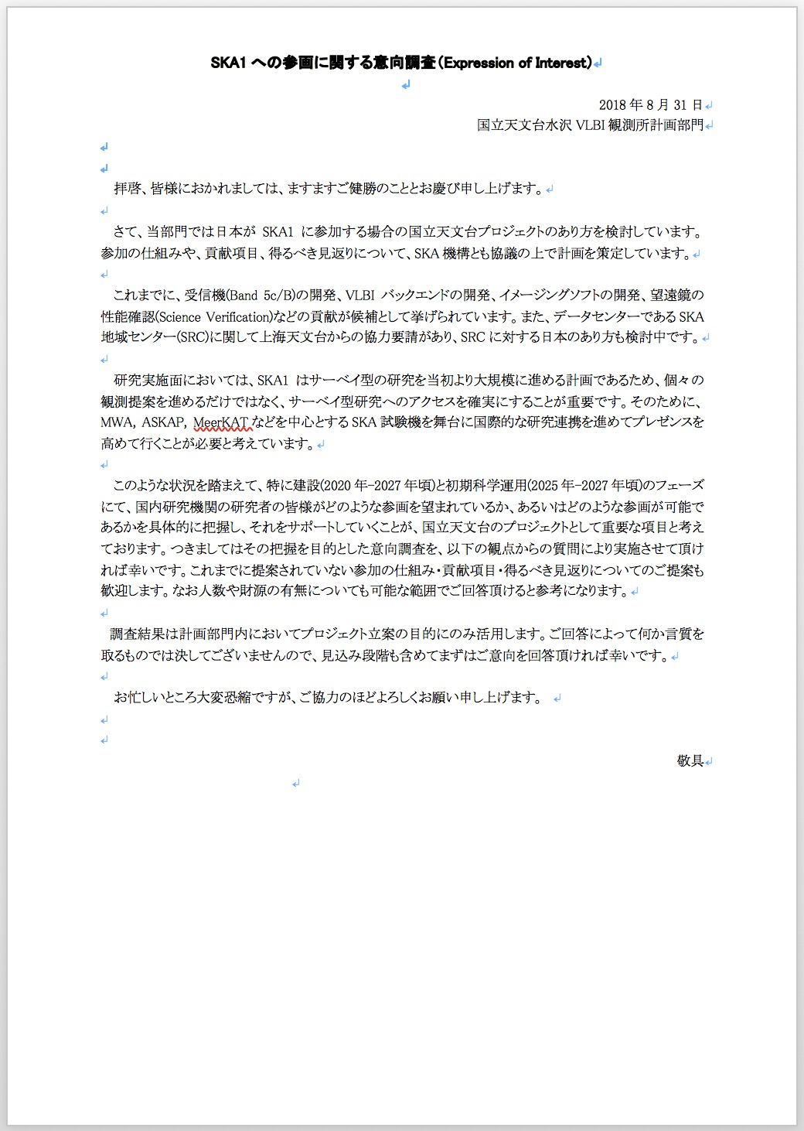
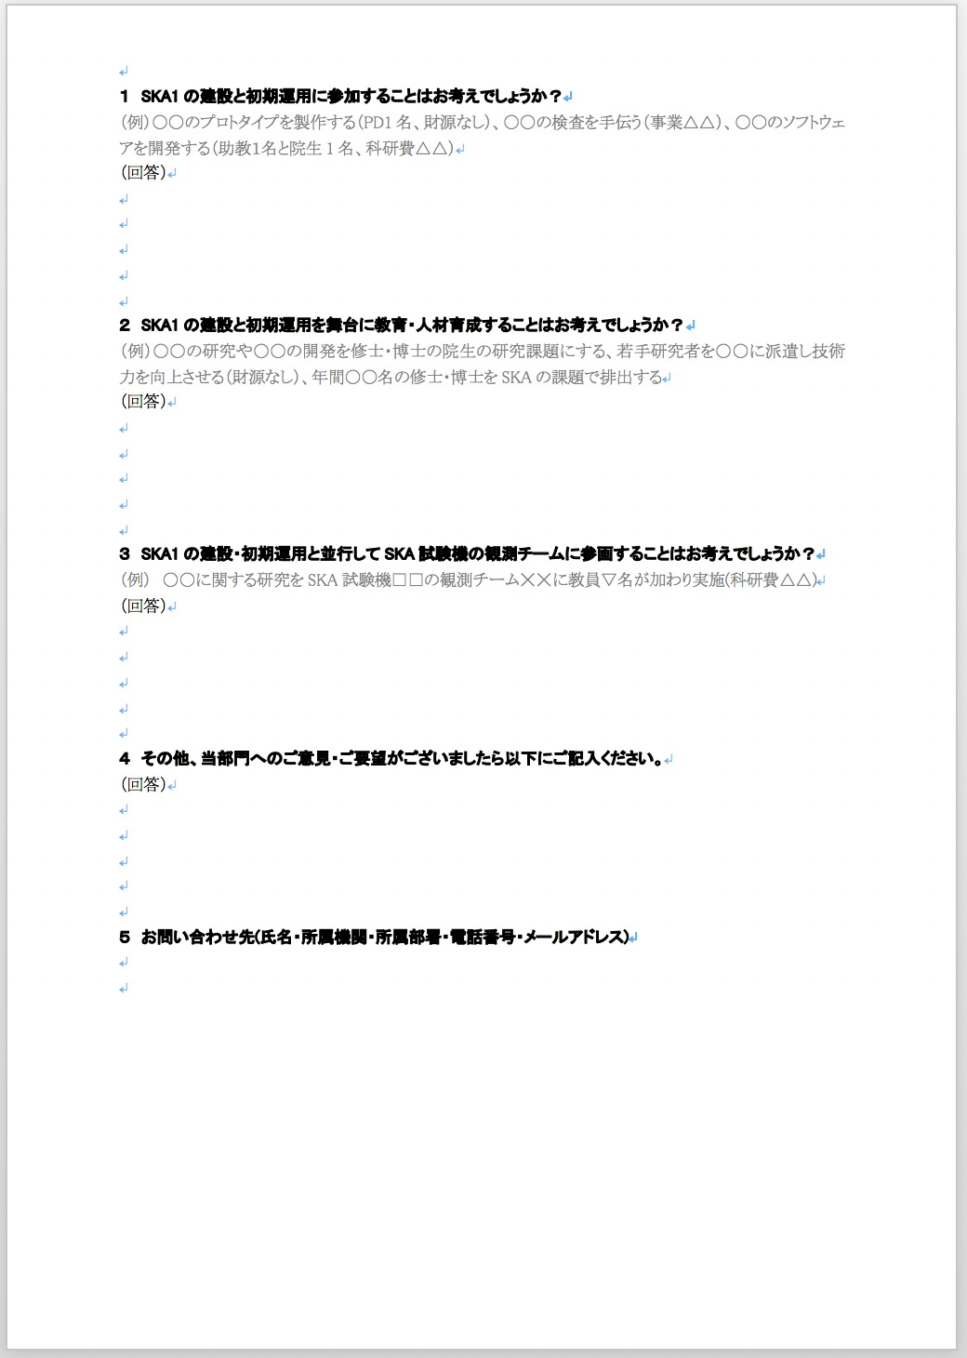
意向調査について
SKA建設フェイズでの大学研究者の参画について、文書として頂戴できればと考え、「SKA計画への参画に関する意向調査」を実施することに致しました
お忙しいところかと思いますが9月末を目処にご回答頂けますと幸いです
研究機関ごとにとりまとめて頂ますよう、お願い申し上げます。
ご質問等がございましたら、 どうか遠慮なく小林・赤堀までご返信ください。 ひきつづきどうぞよろしくお願いいたします。

